Slide 1
Transformační komise
Praha, 10. září 2025

Slide 2
Program
Zahájení
Aktuální informace o bezúplatném převodu pozemků po těžbě v majetku státu
Aktuality z Oddělení strategie RE:START
Návrh víceletého finančního rámce pro programové období 2028+
Růst chudších regionů: investice, motivace, efektivita samospráv a rozvoj služeb
Aktuální informace ke konceptu Regiony příležitostí
Různé

Slide 3
Aktuální informace

Slide 4
Plnění úkolů z TK
Bezúplatný převod pozemků po těžbě - splněno
    Návodky získány od MF i MPO

Slide 5

Novinky RE:START
Dopisy na gesční resorty
Příprava AP 7:
    konec roku 2025
    seznam Strategických projektů
Podařilo se vyjednat rozšíření výzvy č. 81 IROP
Připomínkování výzev z OP TAK + výzva pro NNO (plánované zahrutí témat ze SPR)

Slide 6
Novinky RE:START
TSI
Téma - posílení odborné administrativní kapacity
Zvažujeme zahraničního partnera
3 pomyslné oblasti projektu:
    Analýza/ audit + doporučení a konkrétně zaměřená odborná školení
    Deštníkové projekty – u vybraných ORP zkušený projektový manažer
    Digitální nástroje - "Živý regionální atlas" a Příručka pro transformaci"
Kontakt za kraje - připomínky

Slide 7
Novinky RE:START
Kulaté stoly s mladými
Začátek - 7.10.2025
První téma - Brain drain
Definice skupiny:
      Mladí od 19 do 30 let
      Původem ze SPR
      Různorodost skupiny (gender, město x venokov x periferie, znevýhodněné skupiny, různé obory)

Slide 8
Strategie regionálního rozvoje ČR 2028+
Strategie regionálního rozvoje ČR 2028+
Ambice: stanovení hlavních cílů regionální politiky v horizontu 7 až 10 let
Právní základ: zákon č. 248/2000 Sb., § 5 až 10
SRR 28+ bude metodicky a obsahově vycházet ze SRR21+
SRR 28+
  vychází ze Strategického rámce Česko 2030
  není nadřazená ostatním resortním dokumentům, vstupuje do nich při definování územní dimenzí
  aktuálně: Interní ladění mezi SRR a NRPP; soulad s PUR / Územně rozvojovým plánem (pojmově, terminologicky);
Principy implementace: partnerský přístup, integrované přístupy, územní dimenze

Slide 9
Strategie regionálního rozvoje ČR 2028+
Harmonogram:
  zahájení: 9/2025
  analytická část: 9-12/2025
  strategická část: 1-6/2026
  1. MPŘ: léto 2026
  implementační část + AP SRR 28–29: léto 2026 – jaro 2027
  finální MPŘ: jaro 2027
  SEA, NATURA: léto 2027
  schválení vládou ČR: podzim 2027
  platnost: od 1. 1. 2028

Slide 10
Rozšíření podpory cestovního ruchu v IROP
Řídicí orgán IROP
Praha, 10. 9. 2025

Slide 11

Výzvy pro cestovní ruch v IROP
81. výzva Cestovní ruch (MRR) – příjem žádostí do 14. 1. 2026
82. výzva Cestovní ruch (PR) – příjem žádostí do 14. 1. 2026
86. výzva Cestovní ruch (CLLD) – příjem žádostí do 31. 12. 2027
90. výzva Cestovní ruch (ITI) – příjem žádostí do 31. 12. 2027

Slide 12
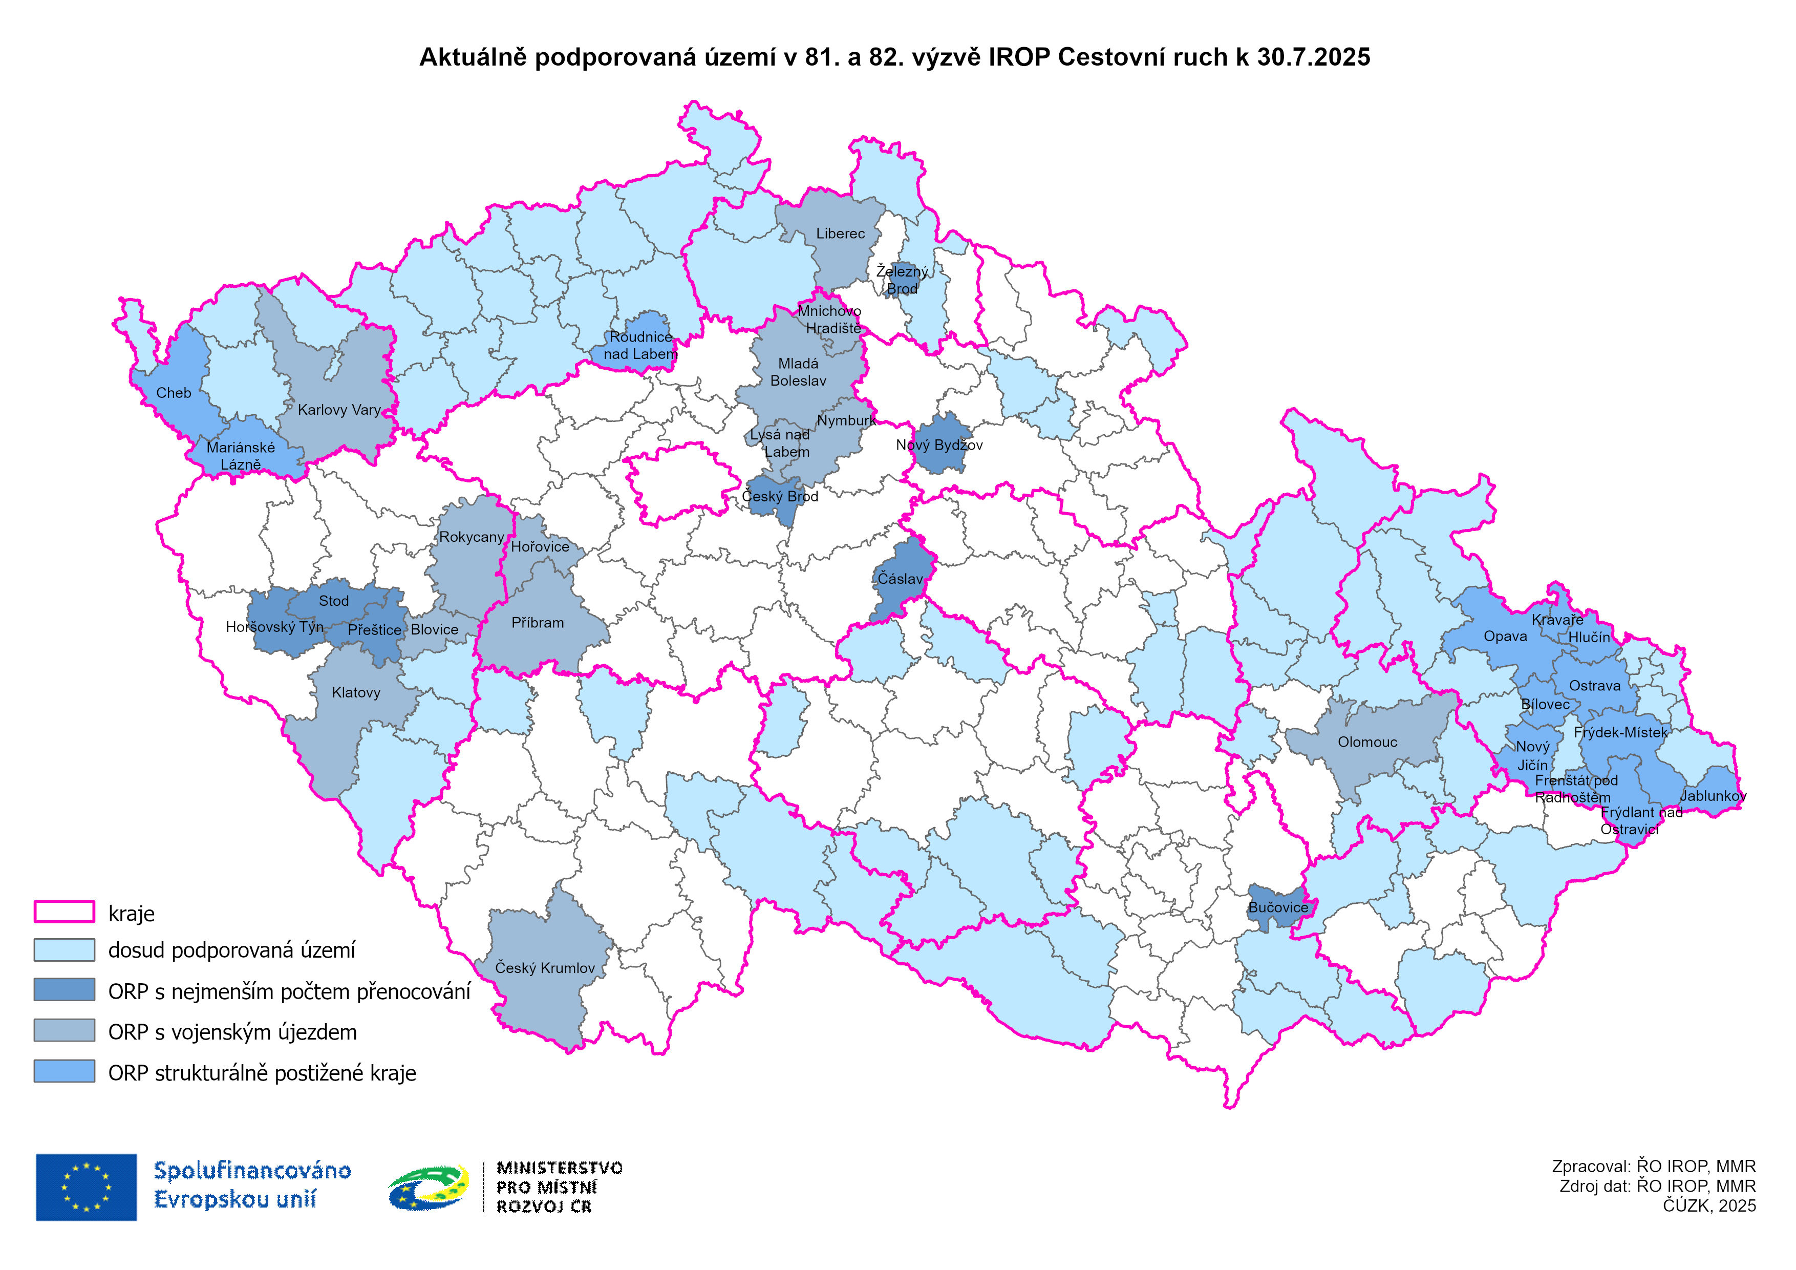
81. výzva – nově rozšířená o Strukturálně postižené kraje (původně jen HSOÚ)

Slide 13
Podporované aktivity
  Veřejná infrastruktura udržitelného cestovního ruchu
  = nepodnikatelská/nezisková infrastruktura pro návštěvníky i rezidenty
    odpočívadla
    parkoviště
    sociální zařízení
    veřejná infrastruktura pro vodáckou a vodní turistiku / rekreační plavbu
    turistické trasy a jejich značení
    naučné stezky
    navigační systémy
    turistická informační centra

Slide 14
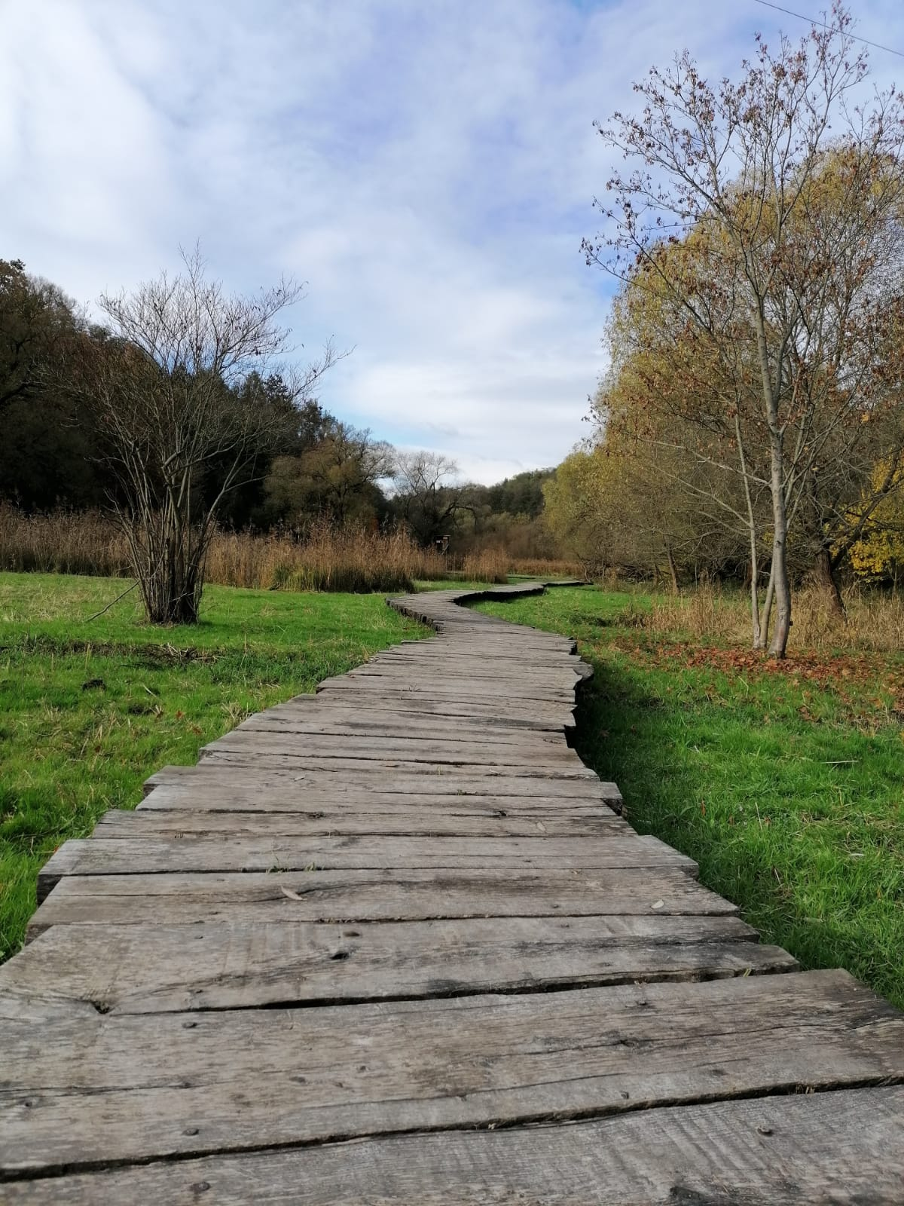
Oprávnění žadatelé
  obce
  dobrovolné svazky obcí
  kraje
  organizace zřizované / zakládané obcemi / kraji
  OSS, příspěvkové organizace OSS
  NNO činné v cest. ruchu min. 2 roky
  církve, církevní organizace
  státní podniky
  Velikost projektů: 1 – 20 mil. Kč

Slide 15

Zvláště chráněná území
Projekty mohou být realizovány i ve zvláště chráněných územích
Nutno průběžně komunikovat záměr s příslušným regionálním pracovištěm Správy CHKO, Správou NP nebo s příslušným krajským úřadem

Slide 16
Aktuální stav výzev v cestovním ruchu
Výzva IROP | Počet předložených žádostí | Celková alokace výzvy (podíl EU) | Zbývá z alokace
81. výzva MRR | 43 | 560 mil. Kč | 343 mil. Kč
86. výzva CLLD | 138 | 610 mil. Kč | 405 mil. Kč
90. výzva ITI | 22 | 469 mil. Kč | 225 mil. Kč

Slide 17

Informace k výzvám
Texty výzev, obecná a specifická pravidla, postup pro podání žádosti v MS2021+:
https://irop.gov.cz/cs/vyzvy-2021-2027
Kontrolní listy k hodnocení:
https://crr.gov.cz/irop/projekt-a-kontrola/kontrolni-listy/
Konzultační servis IROP:
https://crr.gov.cz/kontakty/konzultacni-servis/

Slide 18
Rozšíření podpory cestovního ruchu v IROP
Řídicí orgán IROP
Praha, 10. 9. 2025

Slide 19
Evropský fond pro hospodářskou, sociální a územní soudržnost, zemědělství a rozvoj venkova, rybolov a námořní záležitosti, prosperitu a bezpečnost

Slide 20
Legislativní balíček pro období 2028–2034
Hlavní nařízení
Nařízení k víceletému finančnímu rámci (MF)
Nařízení ke sledování rozpočtových výdajů a výkonnostnímu rámci (MMR)
Nařízení o Evropském fondu a NRPP (MMR)
Nařízení ke Společné zemědělské politice (MZE)
Nařízení ke Společné rybářské politice, k Evropskému oceánskému paktu a k námořní a akvakulturní politice (MZE)
Nařízení k Evropskému fondu pro regionální rozvoj a fondu soudržnosti (MMR)
Nařízení k Evropskému sociálnímu fondu (MPSV)
Nařízení o programu podpory pro dodávky ovoce a zeleniny, banánů a mléka do vzdělávacích zařízení (MZE)
Nařízení k podpoře pro azyl, migraci a integraci (MV)
Nařízení k podpoře v oblasti vnitřní bezpečnosti (MV)
Nařízení k podpoře v oblasti správy hranic a evropské vízové politiky (MV)
Sektorová
nařízení
NEGOBOX

Slide 21

MMR ve vztahu k legislativě 2028+
Nařízení o Evropském fondu a Národním a regionálním partnerském plánu
(vyjednávání na nové podskupině k NRPP pod ad hoc WP k VFR)
Nařízení ke sledování rozpočtových výdajů a výkonnostnímu rámci (vyjednávání na Rozpočtovém výboru)
Nařízení o EFRR / FS / Interreg
(vyjednávání na SMOR)
Notes:
Evropský fond pro hospodářskou, sociální a územní soudržnost, zemědělství a rozvoj venkova, rybolov a námořní záležitosti, prosperitu a bezpečnost = Evropský fond
Hlavní návrhy a změny
Sloučení téměř 540 programů do 27 národních a regionálních plánů partnerství a jednoho plánu Interreg
Zavedení jednoho souboru pravidel pro všechny oblasti podpory
Posílení víceúrovňového řízení a zapojení regionálních aktétů
Zavedení tzv. EU facility – nástroje pro rychlou reakci na krize a podporu inovací
Podpora projektů s vyšší přidanou hodnotou EU, vč. přeshraničních projektů
Důraz na spravedlivý přístup, generační obměnu a podporu nejvíce potřebným
Dne 16. července 2025 byl zveřejněn 1 balík legislativních návrhů pro období 2028+. MMR má přiděleno gesci k následujícím 3 nařízením:
Nařízení o Evropském fondu a NRPP (nařízení o EF a NRPP)
Návrh bude projednáván na nové podskupině k NRPP pod ad hoc pracovní skupinou k VFR (víceletého finančního rámce).
Cílem návrhu je vytvořit Evropský fond zaměřený na hospodářskou, sociální i územní soudržnost, zemědělství, rozvoj venkova, rybolov a námořní oblast, a také na podporu prosperity a bezpečnosti. Tento návrh má zajistit lepší propojení priorit EU s opatřeními na národní i regionální úrovni. Důležitou částí je i možnost flexibilně přerozdělovat prostředky a rychle reagovat na nové potřeby nebo nečekané krize.
MMR NOK v hierarchii tohoto modelu zůstává v roli koordinační a nově bude také řídit celou implementaci NRPP.
Nařízení ke sledování rozpočtových výdajů a výkonnostnímu rámci (Nařízení o VR)
Návrh bude projednáván na Rozpočtovém výboru Rady
Cílem nařízení je vytvořit jednotný rámec pro sledování rozpočtových výdajů a výkonnosti VFR. Nově by mělo být sledování jednodušší, konzistentnější a méně administrativně náročné. Díky tomu bude možné lépe sledovat, jak se daří naplňovat politické priority. Nařízení stanovuje společná pravidla pro celý rozpočet, nejen pro NRPP. Tato pravidla se týkají například hodnocení programů a činností. Stanovují také postupy pro informování, komunikaci a zajištění viditelnosti.
Nařízení o EFRR / FS / Interreg
Návrh bude projednáván na pracovní skupině pro strukturální opatření a nejvzdálenější regiony (SMOR)
na rozdíl od předchozích období jsou ale stručnější, jelikož již nedochází k rozdělení alokací mezi tyto fondy a zásadní podmínky jsou tak řešeny těch hlavních nařízeních
K daným nařízením zpracováváme ve spolupráci s příslušnými resorty rámcové pozice, které budou předloženy 10. 9. 2025 vládě ČR ke schválení
Při vyjednávání na EU úrovni bude MMR s gestory jednotlivých částí nařízení připravovat vstupy do instrukcí na jednání pracovních skupin Rady. Mimo ČS se jednání na pracovních skupinách Rady účastní zástupci EK. V této souvislosti vnímá ČR jako problém, že není stanoven jeden partner pro vyjednávání a k různým částem se budou vyjadřovat zástupci různých DGs.

Slide 22
Role MMR pro budoucí období 2028+
Koordinační orgán
Navrhuje, koordinuje a řídí NRPP
Oficiální partner pro EK
Vyjednává legislativu EU
Komunikuje s EK při vyjednávání NRPP
Centrální metodický orgán
Nastavuje jednotný rámec pro implementaci NRPP
Notes:
Koordinační orgán:
MMR bylo pověřeno koordinací přípravy NRPP na období po roce 2028. Aktuálně připravujeme návrh struktury národních platforem tak, abychom zajistili efektivní a kvalitní přípravu NRPP. Respektujeme přitom partnerský přístup.
Partner pro EK:
není zcela jasný proces vyjednávání NRPP, je nutno si s EK ujasnit.
Centrální metodický orgán:
Současně probíhá příprava jednotného národního rámce pro implementaci NRPP. Nyní probíhá evaluace (proběhlo dotazníkové šetření, veřejná konzultace). Finalizace koncepce JNR proběhne do 30. 6. 2026

Slide 23
Alokace NRPP pro ČR
Sociální cíle
14 %
Klimatické a environmentální cíle
43 %
CELKOVÁ ALOKACE PRO ČR
29,4 mld. EUR
Interreg
0,37 mld. EUR
Méně rozvinuté regiony
7,3 mld. EUR
Vnitřní záležitosti
0,6 mld. EUR
Sociálně klimatický fond
1,2 mld. EUR
Opatření na podporu příjmu zemědělců/ rybářů
cca 7 mld. EUR
Částky v EUR platí v případě objemu VFR = 1,26 % HND
Notes:
Pro Českou republiku je připravené obálka ve výši 29,4 mld. EUR, za podmínky, že objem víceletého finančního rámce bude ve výši 1,26 % HND (hrubý národní důchod). Konečná podoba a výše VFR může ovlivnit také alokaci pro ČR.
V rámci nařízení, příp. jeho přílohách jsou pro některé oblasti stanové konkrétní částky a procenta: pro sociální cíle 14 % alokace, pro klimatické a environmentální cíle 43 %, pro Interreg 0,37 mld. EUR; dále je stanovena částka 7,3 mld. EUR pro méně rozvinuté regiony, 0,6 mld. EUR pro vnitřní záležitosti a 1,2 mld. EUR pro sociálně klimatický fond, z návrhu lze také odvodit, že na podporu příjmů zemědělců/rybářů bude vyčleněno cca 7 mld. EUR (jedná se o odhad Mze).

Slide 24
Základní principy NRPP (čl. 21 – 25)
Národní regionální partnerský plán
Jeden NRPP schvalovaný EK/CID (tj. prováděcí rozhodnutí Komise); kapitoly
v plánu budou zaměřené na regionální rozvoj, vnitřní věci, sociální oblast, zemědělskou a rybářskou politiku.
Role koordinačního orgánu
Koordinuje a řídí celý NRPP.
Jedna obálka pro celý NRPP
Již nejsou alokace pro jednotlivé fondy, rozdělení na národní úrovni dle kapitol v plánu, nařízení konkretizuje jen částky pro vnitřní věci, SKF, MRR, sociální cíle a cíle na klima, podpora příjmů pro zemědělce.
Flexibilita pro ČS při nastavování NRPP
Větší volnost pro ČS při nastavení struktury, pravidel v NRPP.
Výkonnostní model
Proplácení dle dosažených cílů a milníků.
Partnerský přístup
Zapojení partnerů do přípravy a provádění NRPP.

Slide 25




Pozitivní návrhy z pohledu ČR
  Investice a reformy v rámci jednoho plánu
Pozitivní návrhy EK
Rozvolnění tematické koncentrace a základních podmínek
  Sjednocení fondů do jednoho Evropského fondu
  Začlenění vylepšeného způsobu plánování politik
Notes:
Oceňujeme úsilí Komise o vytvoření integrovaného a zjednodušeného rámce pro čerpání evropských fondů v období 2028–2034. Ve srovnání se současným obdobím se jedná o zcela nový koncept a strukturu fondů a předpisů.
Rozvolnění tematické koncentrace a základních podmínek
Vítáme opuštění koncepce tematické koncentrace (nyní je navrhováno pouze procento pro klimatické a sociální cíle) a základních podmínek. Jedná se o velkou flexibilitu, kterou jsme požadovali.
Investice a reformy v jednom plánu
Vítáme, že je možné podporovat investice a reformy v jedné strategii. Prostřednictvím investic a reforem přizpůsobených národním a regionálním výzvám mohou plány snížit regionální rozdíly, podpořit odolné, konkurenceschopné a udržitelné zemědělské odvětví EU, investovat do lidí a posílit bezpečnost.
Sjednocení fondů do jednoho Evropského fondu
Sloučení fondů do jednoho Evropského fondu přinese mnohem větší flexibilitu při programování, změnách a provádění složitých synergických projektů.
Začlenění vylepšeného způsobu plánování politik
Komise navrhuje snížit počet programů v příštím víceletém finančním rámci a harmonizovat pravidla. Podle našeho názoru by tento návrh mohl přispět k efektivnějšímu využívání fondů Unie, soudržnější realizaci cílů fondů, lepšímu plánování politik a větší konzistentnosti. Upřednostňujeme v rámci NRPP oddělení různých politik (soudržnost, vnitřní věci, zemědělství).

Slide 26

Pozice ČR k návrhům legislativy 2028+
Principy
Snaha o oddělení politik
Doplnění podpory absorpční kapacity do nařízení
Územní dimenze jako hlavní zásada
Výkonnostní přístup
Upozornění na rizika výkonnostního modelu
Požadavek na jasnější definici indikátorů
Provázanost s dalšími prvky nařízení
Finanční rámec
Prodloužit lhůtu pro zrušení závazků
Zvýšit procento technické pomoci
Snížit míru flexibility (pod 25 %)
Notes:
Principy
upřednostňujeme oddělení různých politik (soudržnost, vnitřní věci, zemědělství); sjednocení považujeme za riskantní; čistí příjemci (zejména Chorvatsko, Polsko, Litva, Lotyšsko, Řecko, Bulharsko, Portugalsko, Itálie, Kypr) zdůrazňují význam společné zemědělské politiky a soudržnosti a jsou skeptičtí k jejich sloučení do jednoho pilíře v rámci jednoho plánu
budeme usilovat o stanovení minimálních přidělených prostředků pro jednotlivé členské státy na klíčové složky fondu / oblasti definované ve Smlouvách
budeme usilovat o rozšíření působnosti nařízení s cílem podpořit absorpční kapacitu příjemců, zejména v méně rozvinutých regionech
Přístup založený na výkonnosti
posílení prvků výkonnosti ve sdíleném řízení je žádoucí, ale existují rizika
ukazatele pro rámec výkonnosti nejsou dostatečně definovány
provázanost s dalšími prvky nařízení – např. kontrola veřejných zakázek, audity, kontroly příjemců atd.
musíme zajistit, aby nový model neznevýhodňoval méně rozvinuté regiony s nižšími kapacitami
Finanční rámec
požádáme o prodloužení lhůty pro zrušení závazků
budeme požadovat zvýšení a sjednocení paušální sazby pro technickou pomoc, aby byly pokryty zvýšené náklady na správu nového a komplexního integrovaného plánu; klíčové je zajistit stabilitu a předvídatelnost financování
budeme usilovat o snížení míry flexibility (pod 25 %)

Slide 27
Pozice ČR k návrhům legislativy 2028+
  Návrh na řešení všech výzev vyplývajících z Evropského semestru, Doporučení Rady pro jednotlivé země a strategických dokumentů Komise je příliš ambiciózní.
  Snížení procentního podílu cílů v oblasti klimatu a životního prostředí.
  Umožnění flexibilnější změny plánu.
NRPP (National and regional partnership plan)
Notes:
Národní a regionální partnerský plán
návrh na řešení všech výzev vyplývajících z Evropského semestru, Doporučení Rady pro jednotlivé země a strategických dokumentů Komise je dle ČR příliš ambiciózní
snížení procentní podílu cílů v oblasti klimatu a životního prostředí: v této souvislosti stále probíhá rozsáhlá diskuse na národní úrovni (zejména s kolegy z ministerstva životního prostředí, kteří snížení nepodporují) – rozpor MMR a MŽP
Umožnit flexibilnější změny plánu. Národní plán musí nabídnout výrazně větší flexibilitu, harmonizaci a zjednodušení pravidel a otevřenost vůči změnám. Z tohoto důvodu vnímáme jak proces vyjednávání takového plánu, tak jeho následnou implementaci jako potenciálně problematické.

Slide 28

RoadMap aktivit
13. srpna
PS Koheze 2028+
10. září
Projednání RP na vládním Výboru pro Evropskou unii
11. září
Kulatý stůl k nové legislativě pro 28+
15. - 16. září
Jednání PM s komisařem Fittem
Setkání PM se zástupci EU institucí
září/říjen
Business & Regio Breakfast
30. července 2026
Strategický rámec PS 28+
Koncepce JNR 28+
Notes:
13. srpna proběhlo jednání pracovní skupiny pro politiku soudržnosti po roce 2027 – jedná se o platformu, kde projednáváme legislativu pro nové období. Vyjednávání NRPP bude probíhat na jiných platformách (v současnosti se připravuje návrh daných platforem)
10. září budou rámcové pozice projednán na vládním Výboru pro Evropskou unii a ideálně schválen vládou.
Na 11. září plánujeme k budoucí legislativě uspořádat Kulatý stůl, který je určen veřejnosti – mezi registrovanými účastníky jsou zástupci řídicích orgánů, územních, hospodářských partnerů aj.
Na kulatý stůl následně navazuje akce Business & Regio Breakfast v září a říjnu. Jedná se o neformální pracovní snídaně určené pro zástupce hospodářských a sociálních partnerů, neziskového sektoru a zástupce územních partnerů. Bude zde možnost otevřené diskuze k aktuálním evropským prioritám a návrhu legislativy v oblasti politiky soudržnosti po roce 2027.
Mezitím je plánována cesta pana ministra do Bruselu, kde se setká s komisařem R. Fittem a následně také se zástupci EU institucí k vydané legislativě z pohledu ČR a strategickému rámci ČR, které určují věcné priority ČR financované z EU prostředků.
V dlouhodobém horizontu připravujeme aktualizaci Strategického rámce pro politiku soudržnosti 2028+ a koncepci jednotného národního rámce pro nové období.

Slide 29
Územní dimenze u Evropského fondu - obecně
Městské oblasti – zaměření na inovace, digitalizaci, mobilitu, energetickou účinnost.
Venkovské regiony – obnova vesnic, podpora mladých zemědělců, dostupnost služeb a infrastruktury.
Pobřežní a rybářské oblasti – rozvoj modré ekonomiky, udržitelné hospodaření s mořskými zdroji.
Nejvíce zaostávající regiony – cílená podpora na základě socio-ekonomických ukazatelů (HDP pod 75 % průměru EU).
Pohraniční regiony – zvláštní důraz na přeshraniční spolupráci (Interreg).

Slide 30
Čl. 75 Integrated territorial and urban development
Podpora se zakládá na integrovaných strategiích územního rozvoje, vč. rozvoje vedeného místní komunitou, zaměřeného na
  městské oblasti, venkovské oblasti, ostrovy, pobřežní oblasti nebo jiná vhodná území, jakož i na strategie inteligentní specializace, spravedlivé územní transformace nebo dekarbonizační strategie
přičemž se případně zohlední funkční území a přístup založený na místních specifikách. Odpovídající milníky a cíle se stanoví v Partnerském plánu.
Integrované strategie územního a městského rozvoje musí:
  přispívat k cílům stanoveným v článcích 2 a 3
  vymezit geografickou oblast a populaci
  obsahovat analýzu rozvojových potřeb a integrovaný přístup k jejich řešení
  stanovit měřitelné cíle
  zapojit partnery do přípravy a realizace

Slide 31
Čl. 76 Community-led local development
Rozvoj vedený místní komunitou (CLLD):
  zaměřen na subregionální, venkovské a pobřežní oblasti
  realizován místními akčními skupinami složenými z veřejných i soukromých subjektů
  podporuje inovace, spolupráci a síťování s dalšími územními aktéry
Podpora zahrnuje:
  Budování kapacit a přípravné činnosti na podporu návrhu strategie
  Přípravu a realizace operací
  Řízení, monitorování a hodnocení strategií
Podpora prostřednictvím LEADER (čl. 77)

Slide 32
Evropský fond pro konkurenceschopnost

Slide 33
Evropský fond pro konkurenceschopnost (ECF)
Proč ECF vzniká
Fragmentace současného financování – 14 programů
s různými pravidly.
Zaostávání EU v oblasti inovací, infrastruktury, průmyslu.
Potřeba strategické autonomie a snížení závislosti na externích zdrojích.
Hlavní cíle fondu
Podpora výzkumu, inovací, výroby, infrastruktury.
Zjednodušení a koordinace financování.
Mobilizace soukromých a veřejných investic.
Posílení kapacit regionů a podniků.
Tematické oblasti ECF
Čistá transformace a průmyslová dekarbonizace
Zdraví, biotechnologie, zemědělství a bioekonomika
Digitální vedení
Odolnost, bezpečnost, obranný průmysl a vesmír
ECF
Specifický program pro konkurenceschopnost
Specifický program pro obranný výzkum a inovace

Slide 34
ECF – možnosti pro české regiony
ECF
Specifický program pro obranný výzkum a inovace
Vývoj obranných technologií
  v regionech s technickými univerzitami (např. Pardubice, Brno, Ostrava)
Zapojení regionálních firem
  do evropských hodnotových řetězců v oblasti bezpečnosti, vesmíru nebo digitálních technologií
Rozvoj infrastruktury
  např. testovací centra, výrobní kapacity v méně rozvinutých regionech, které by jinak nebyly prioritní
Notes:
V článku o Evropských obranných projektech společného zájmu se uvádí, že:
„Přínosy projektu se vztahují na širší část Unie a zajišťují širokou geografickou účast.“
Toto ustanovení lze interpretovat jako důraz na územní rozměr, protože:
podporuje rozmístění projektů napříč regiony EU, nikoli jejich koncentraci v několika málo centrech.
vytváří prostor pro zapojení regionálních partnerů do projektů s evropským přesahem.
umožňuje přeshraniční spolupráci mezi regiony, což je klíčové pro územní soudržnost.

Slide 35
ECF: zhodnocení a postoj MMR-ORP
Klady
  Odkaz na základní principy Smlouvy (MRR, rozvoj potenciálu všech regionů); vazba na NRPP
Není zřejmé
  Regionální obálky? – zmínka je, ale ne ve smyslu pro ECF, spíše to vypadá na jiné obálky
  v legislativě NRPP
  Pokud by byly „národní obálky“ – jak nastavit domácí intervence s cílem vyváženého rozvoje regionů?
Klíčové body
  ECF – podpora silných území (řeč SRR – Metropolitní oblasti a Aglomerace)
  TIA – v návrhu se s tím nepracuje, ani nebyla zpracována; návrh neobsahuje ani prvky, které „umožnily“ šíření pozitivních trendů / úspěchu z jader do jeho zázemí
  Nereflektování veřejnoprávních, územních institucí
  Jak zajistit abkap. pro české projekty do ECF?

Slide 36
Růst chudších regionů: investice, motivace, efektivita samospráv a rozvoj služeb

Slide 37

NERV: Jak posílit prosperitu chudších regionů
Daniel Prokop
10.09.2025
Notes:
Rozdělit do skupinek

Slide 38
Rosteme pomalu
a netýká se to jen HDP
Podobné země
Průměr EU
Česko
Podobné země: Nevážený průměr Polska, Slovenska, Slovinska a Maďarska
Zdroj: Eurostat

Slide 39
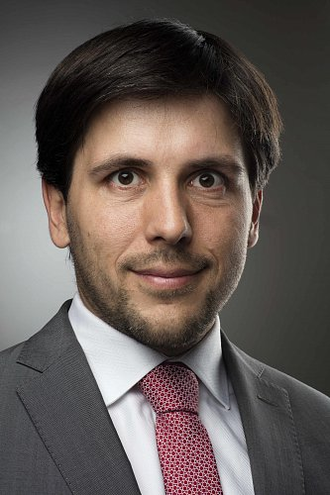


Nevyužitý potenciál regionů …
.. a nejde jen o HDP (produktivita, vzdělávání, atd.)
Česká republika (bez Prahy)
Polsko (bez Varšavy)
Růst HDP regionů (NUTS2); změna reálního HDP
Zdroj: Eurostat

Slide 40
Principy doporučení NERV
Regionální rozvoj priorita napříč resorty –> fondy, RUD, daně, vzdělávání, doprava, sociální systém
Rozvoj nevyžaduje další výrazné finance -> lepší využití RUD, úspor, fondů, soukromých investic
Mikroregionalita nerovností -> krajský přístup nestačí
Dva přístupy / cíle:
a) více ekonomických regionálních center
b) zlepšení vzdělávání a služeb na úrovni mikroregionů

Slide 41

Koncentrace EU dotací
Reforma RUD
Řízení samospráv
Motivace k soukromým investicím
Chytřejší daně
Podpora vzdělávání
Omezení šedé ekonomiky
Stabilizující bytová politika
Lepší regionální plánování
Strategické investice (dostupnost, transformace energetiky, vzdělávání, inovace)
Nehradit průběžné financování dotacemi, necukrovat samosprávy
Lepší řízení a slazení fondů na úrovni vlády
Lepší cílení do chudších regionů (Dnes nižší čerpání)

Slide 42
Koncentrace EU dotací
Reforma RUD
Řízení samospráv
Motivace k soukromým investicím
Chytřejší daně
Podpora vzdělávání
Omezení šedé ekonomiky
Stabilizující bytová politika
Lepší regionální plánování
Podporujme regionální centra
Motivujeme ke spolupráci obcí
Odměňujeme ekonomickou aktivitu a společné investice
Omezí zbytné generování úspor
Spravedlivé financování služeb v chudších regionech

Slide 43
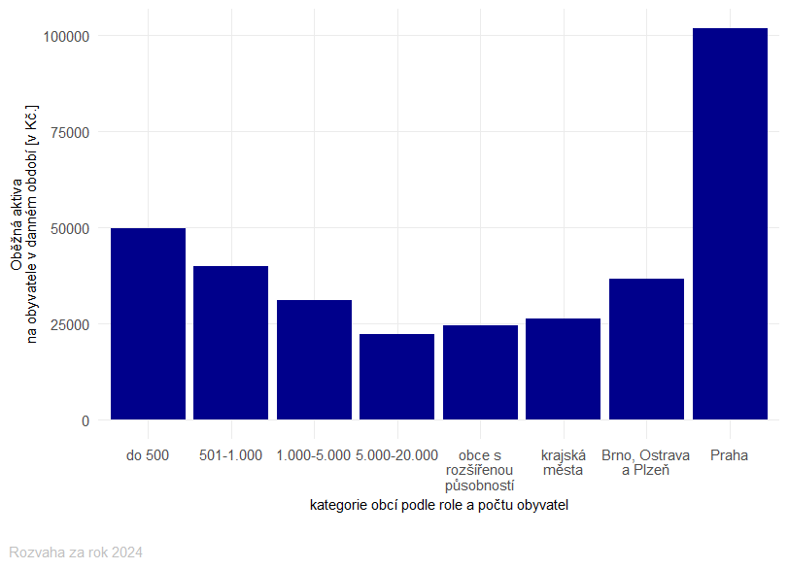
Nejvíce ušetří ti nejmenší a Praha
Ročne odkládáme 0,6 % HDP, průměr EÚ = 0 %
Průměrná úroková míra <2 %
Zdroj: Státní pokladna

Slide 44
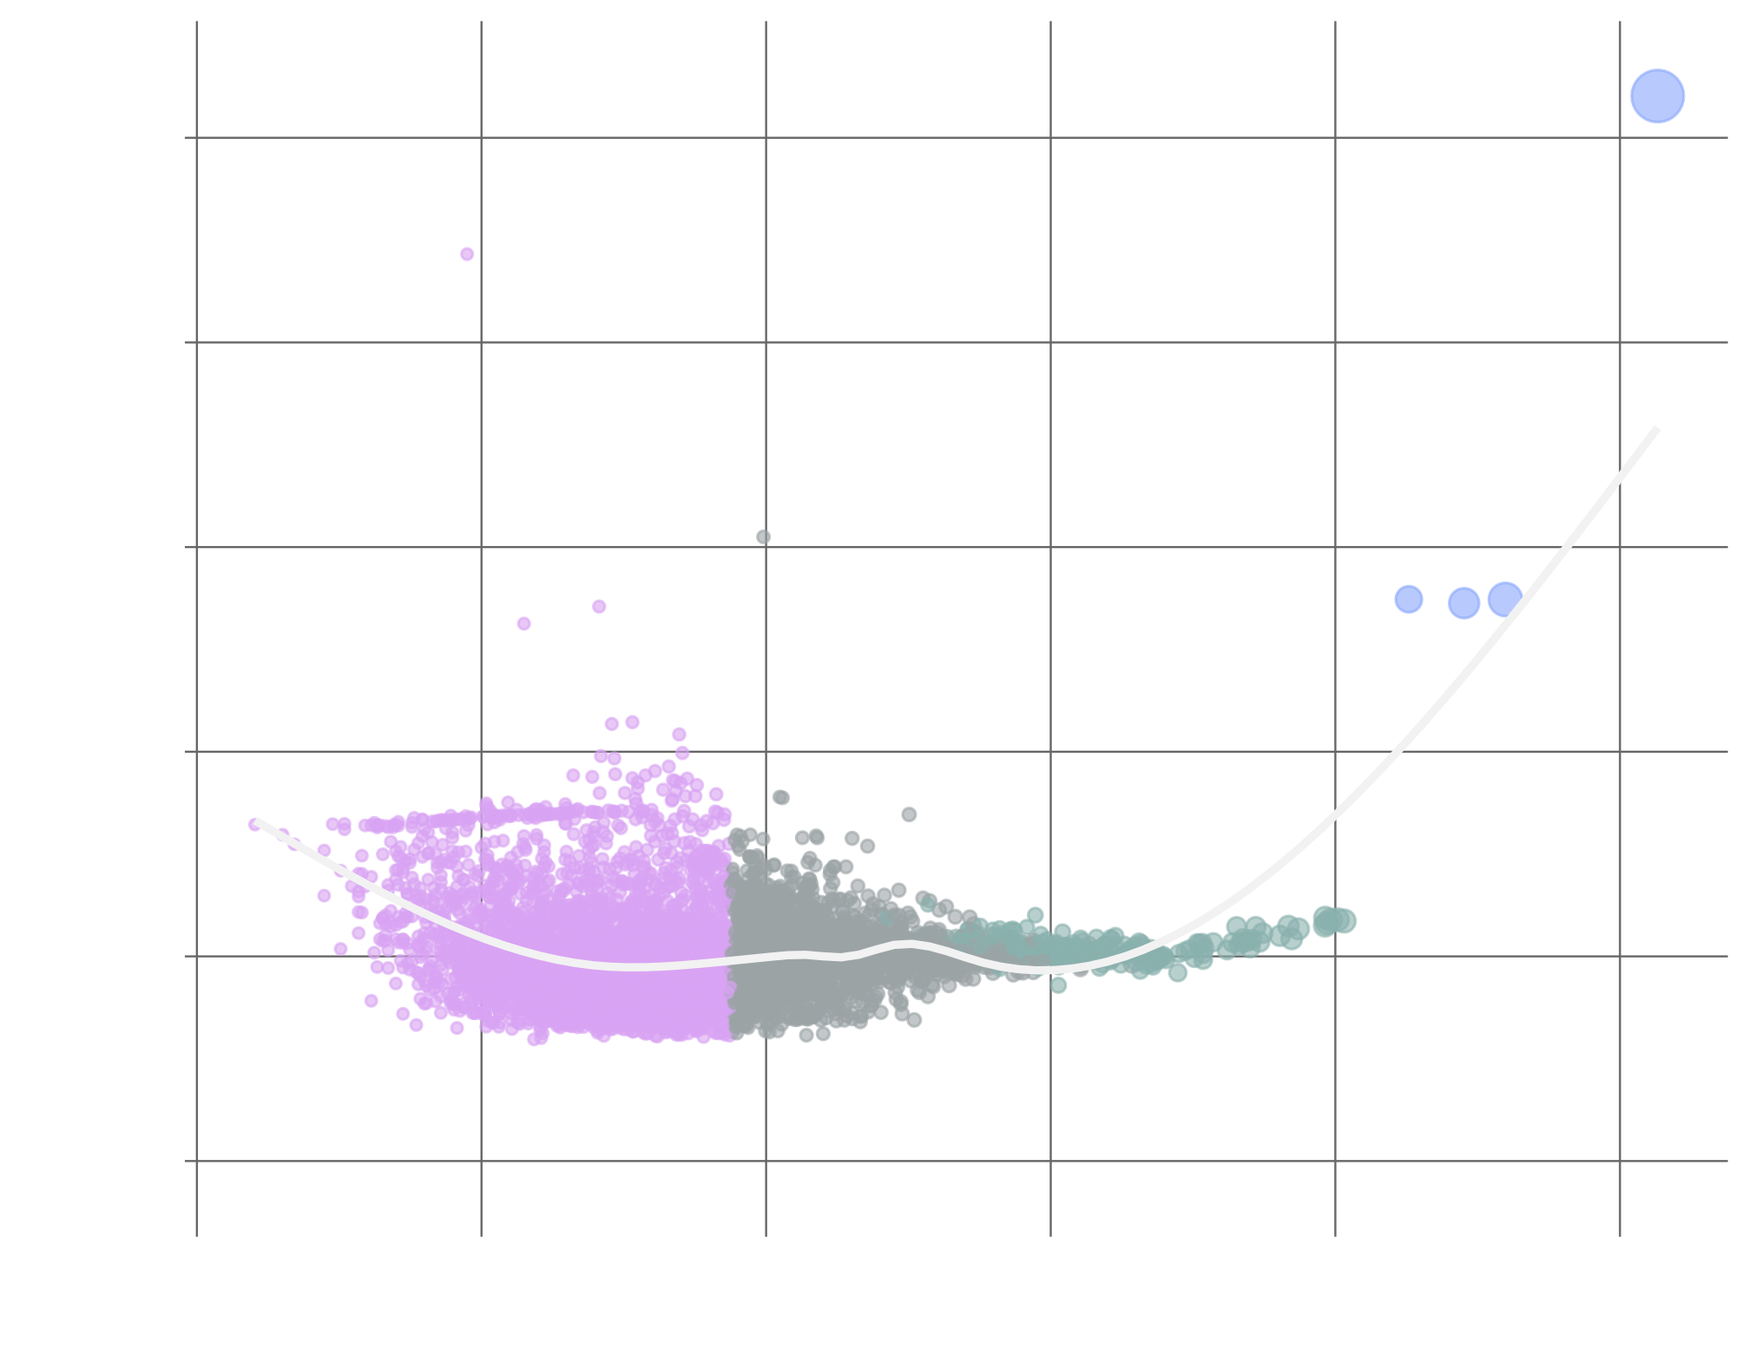
Nemotivujeme k spolupráci
Podfinancované regionální centra
Nadfinancované metropole
Zdroj: MF

Slide 45
Řešením je ponechat větší část ekonomických daní v území, jak to dělají v EU
Zdroj: Evropská komise

Slide 46
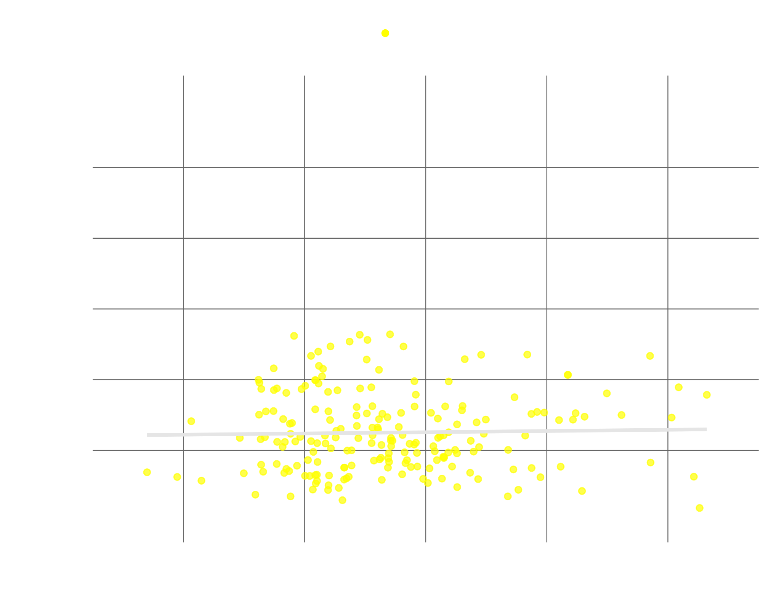
Obce dnes financujeme bez vztahu k rozvinutosti regionů

Slide 47
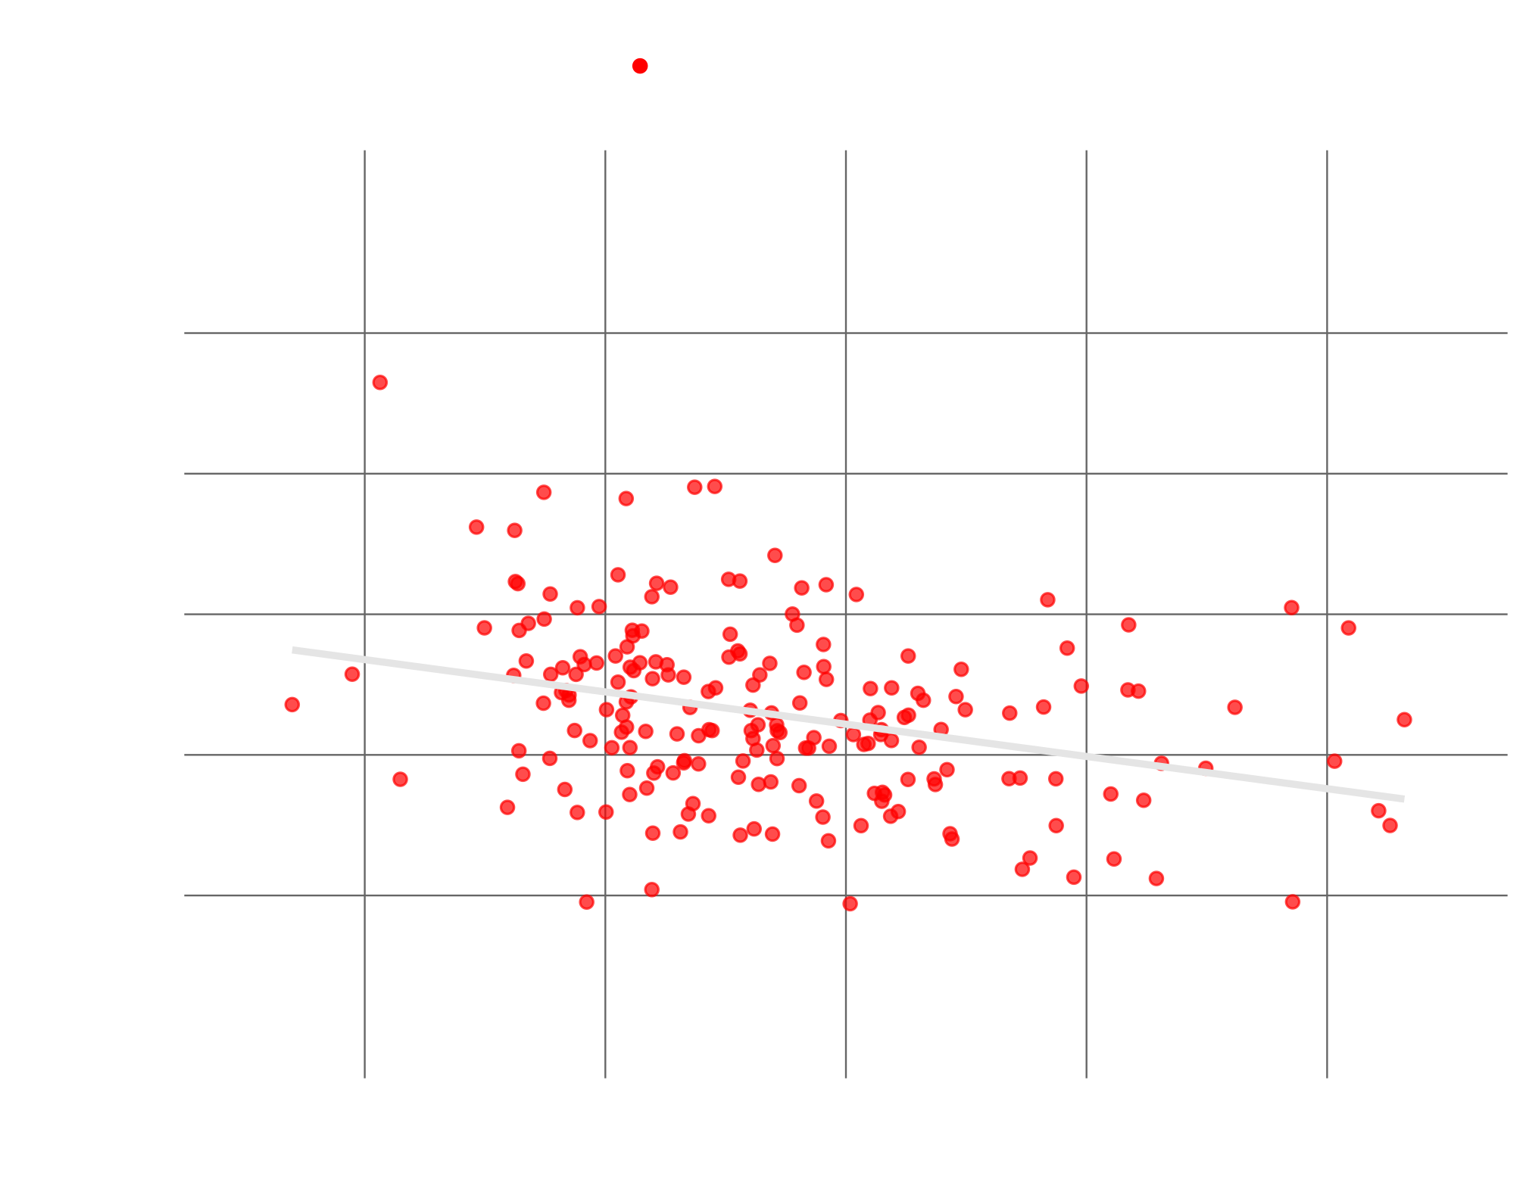
Bonifikace ekonomické aktivity by tento vztah vychýlila

Slide 48
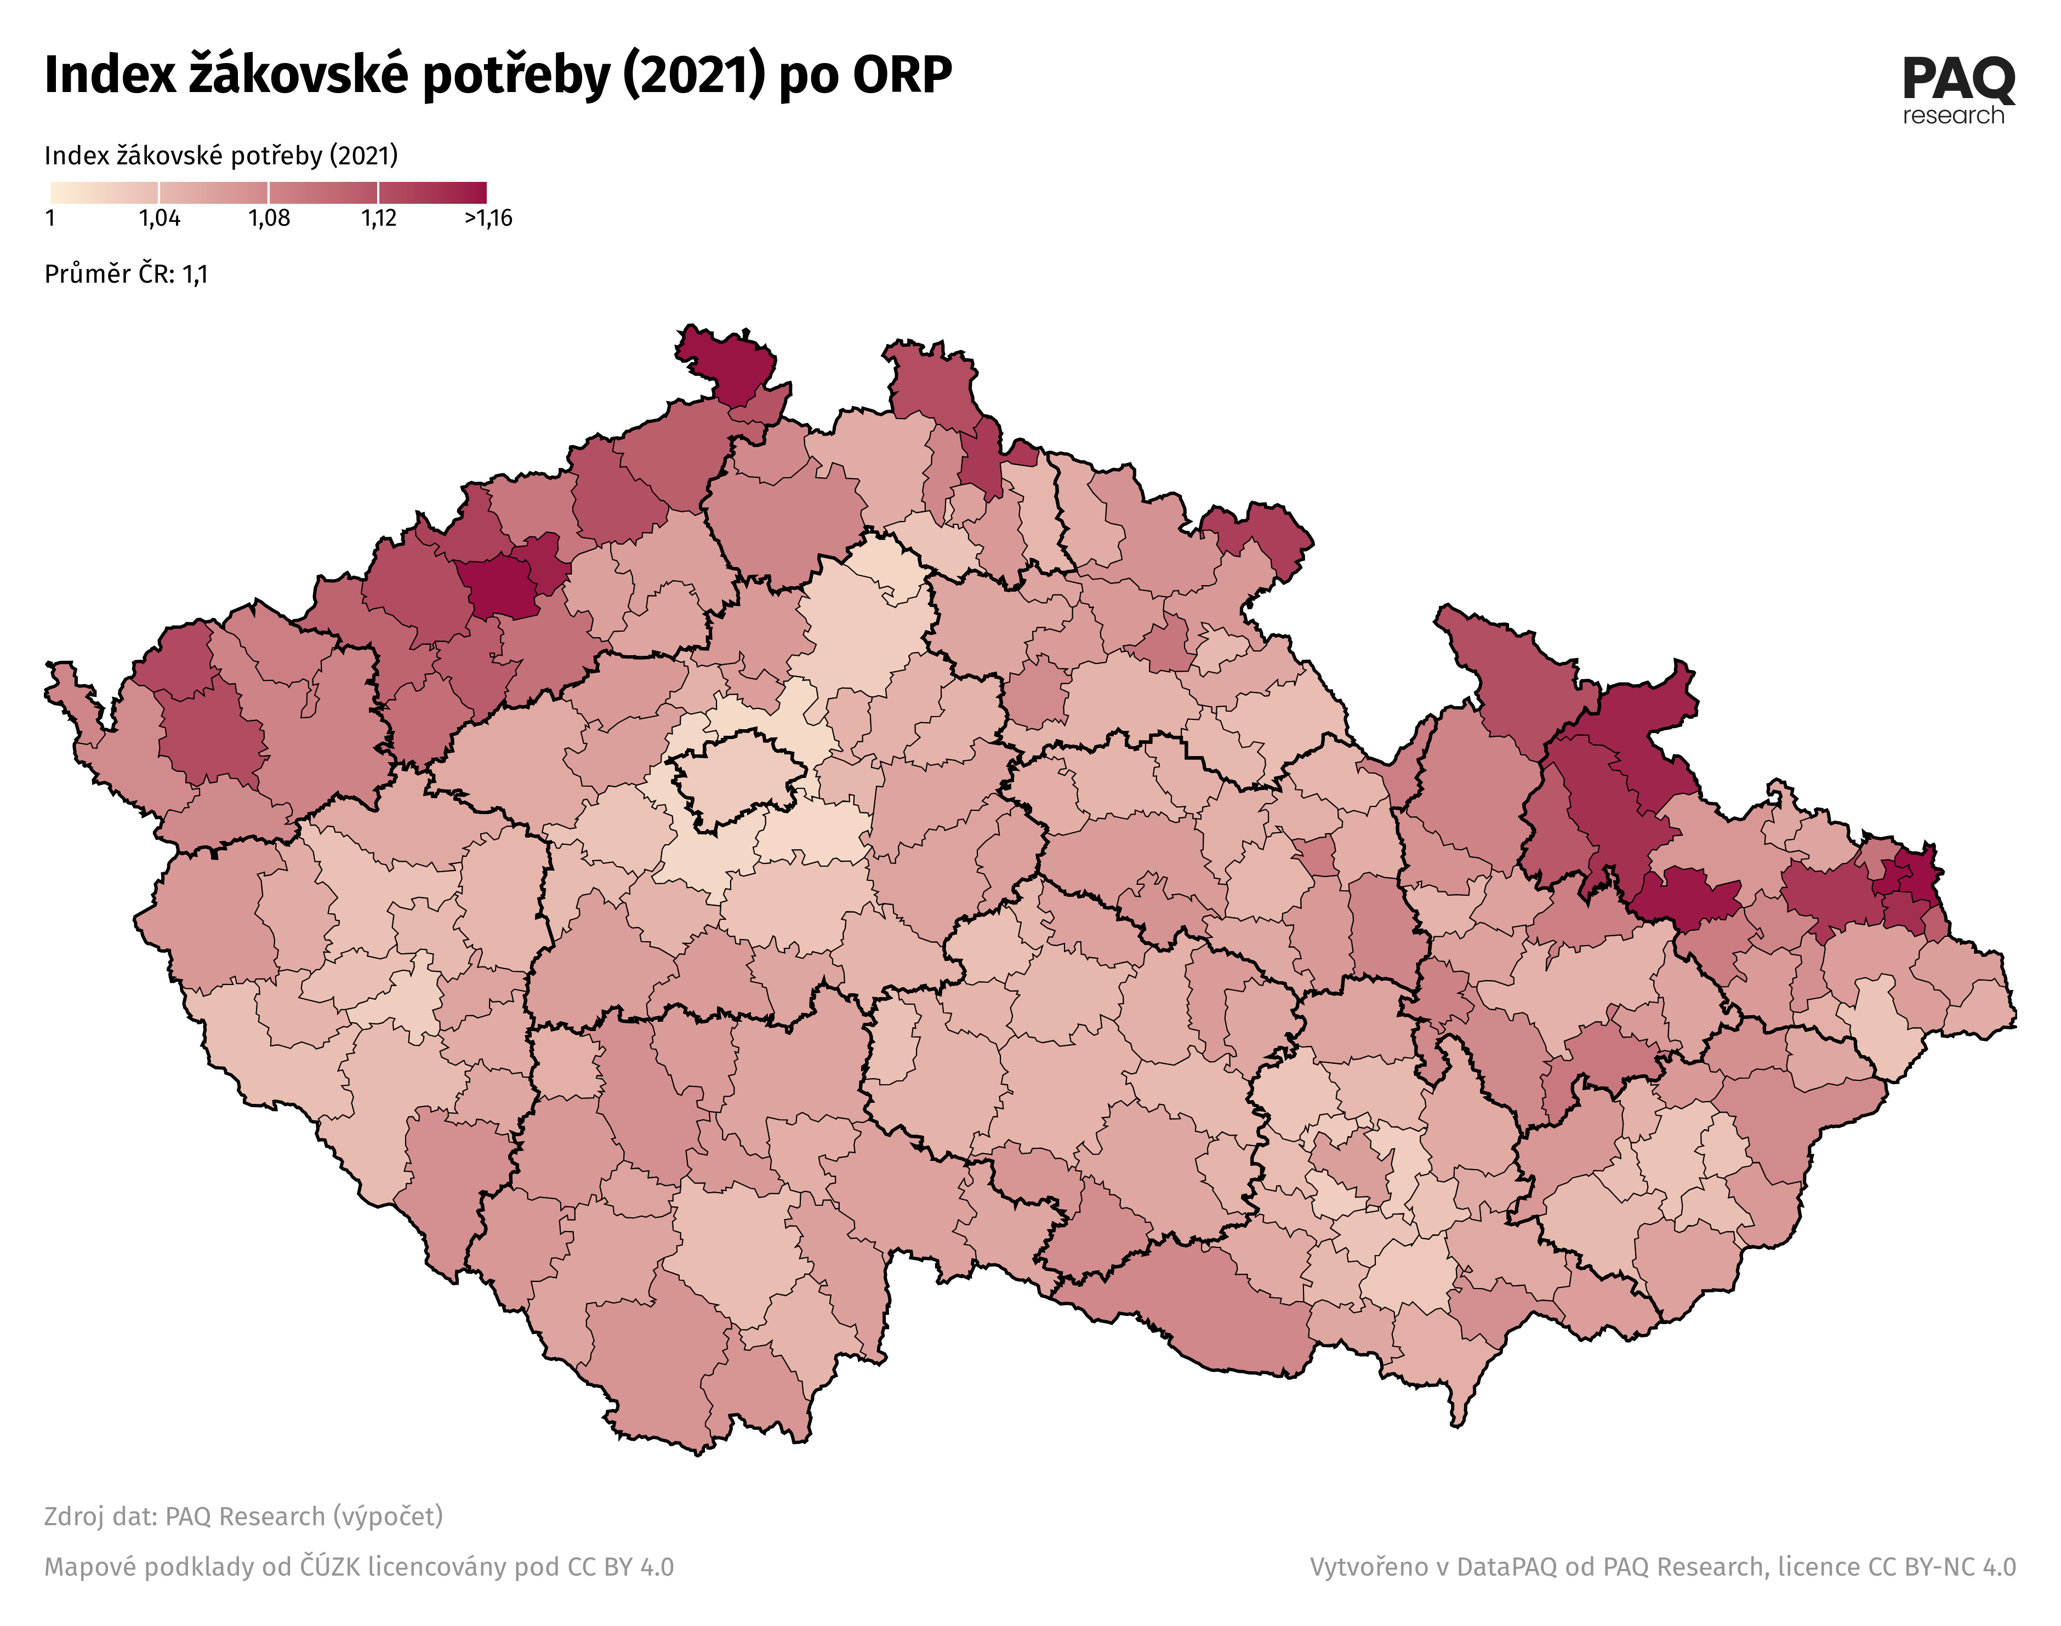
Rozvoj dětí ze znevýhodněného prostředí je nákladnější
Zdroj: Propočet PAQ

Slide 49
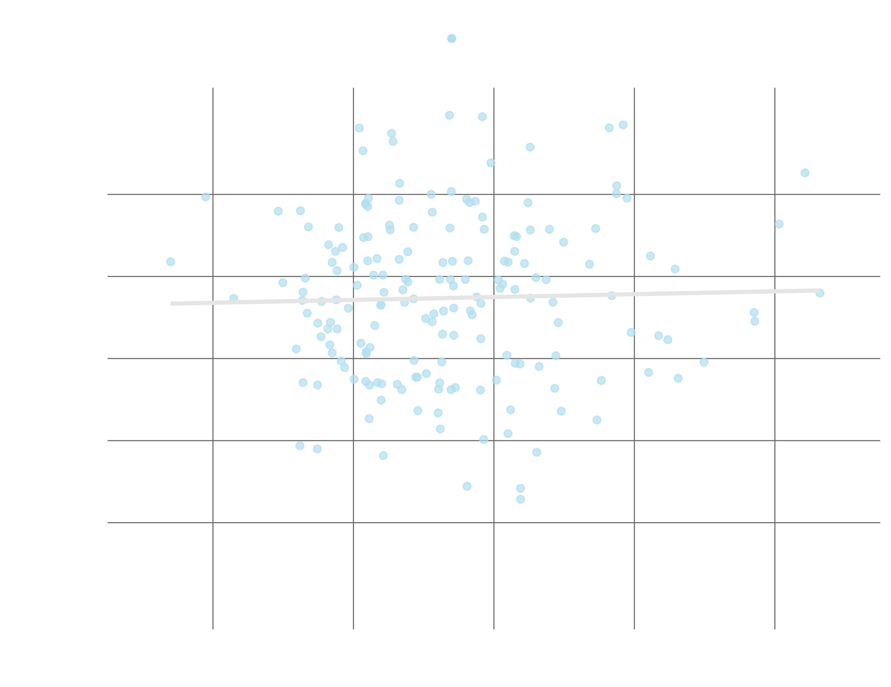
Reflektování cen služeb zadrží regionální nerovnosti

Slide 50
Koncentrace EU dotací
Reforma RUD
Řízení samospráv
Motivace k soukromým investicím
Chytřejší daně
Podpora vzdělávání
Omezení šedé ekonomiky
Stabilizující bytová politika
Lepší regionální plánování
Systematizace společenství obcí – celé ORP, minimální agendy a finanční podpora (vyčlení z RUD)
Úspory z rozsahu do kvality služeb
Profesionální řízení agend, které nemá smysl tříštit (vzdělávání, vodohospodářství, sociální služby, územní plánování…)

Slide 51
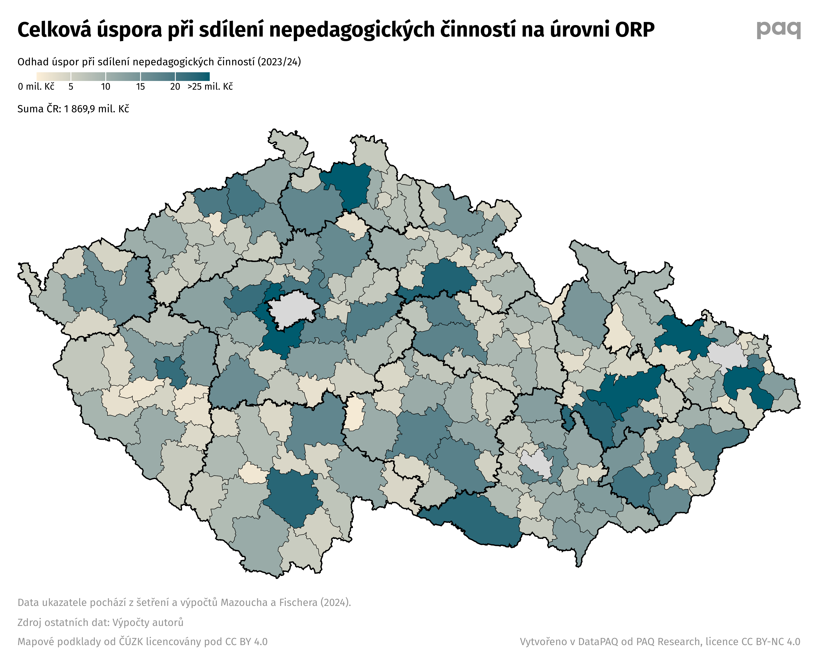
Úspory z rozsahu: jen sdílení účetnictví a správy budov by ušetřilo téměř 2 mld. Kč ročně.
Kvalitnejší služby: úspory ufinancují více než devítičlenný tým vedoucích pedagogických pracovníků

Slide 52
Koncentrace EU dotací
Reforma RUD
Řízení samospráv
Motivace k soukromým investicím
Chytřejší daně
Podpora vzdělávání
Omezení šedé ekonomiky
Stabilizující bytová politika
Lepší regionální plánování
Rychlejší odpisy firem (možno i do chudších regionů jako v PL)
Posílení dopravní dostupnosti regionální dostupnosti více center (nejen Praha, VRT)
Lepší systémy investic do českých firem a infrastruktury (IES, 3. pilíř)

Slide 53
Koncentrace EU dotací
Reforma RUD
Řízení samospráv
Motivace k soukromým investicím
Chytřejší daně
Podpora vzdělávání
Omezení šedé ekonomiky
Stabilizující bytová politika
Lepší regionální plánování
Menší danění práce a firem, vyšší majetku a spotřeby = RUST
Omezení degresivity u OSVČ a nemovitostí = miliardy v kupní síle či peníze na služby
Omezení motivací k šedé ekonomice a úniků z trhu práce (vysoké danění chudších zaměstnanců, DPP atd.)

Slide 54
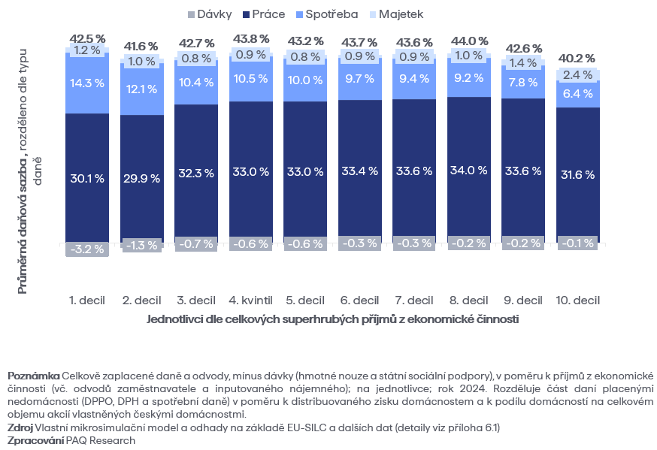
Regresivní daňový systém – poškozuje i chudé regiony

Slide 55
Koncentrace EU dotací
Reforma RUD
Řízení samospráv
Motivace k soukromým investicím
Chytřejší daně
Podpora vzdělávání
Omezení šedé ekonomiky
Stabilizující bytová politika
Lepší regionální plánování
Omezení roztříštěnosti ZŠ (úspory z rozsahu, omezení administrativy, lepší řízení)
Omezení extrémní specializace SŠ
Indexové financování škol
Specifická opatření, která pomáhají zvýšit úspěšnost

Slide 56
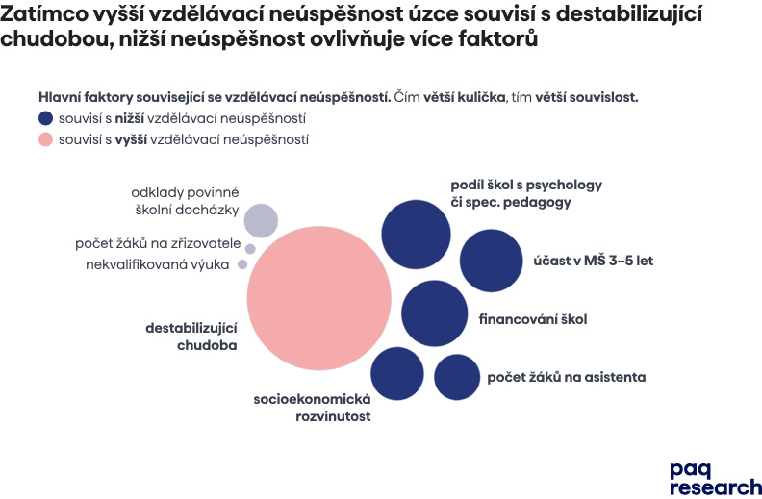

Slide 57
Koncentrace EU dotací
Reforma RUD
Řízení samospráv
Motivace k soukromým investicím
Chytřejší daně
Podpora vzdělávání
Omezení šedé ekonomiky
Stabilizující bytová politika
Lepší regionální plánování
Posílení vstupu do oddlužení (informování)
Srážky v exekucích motivující legálně pracovat

Slide 58
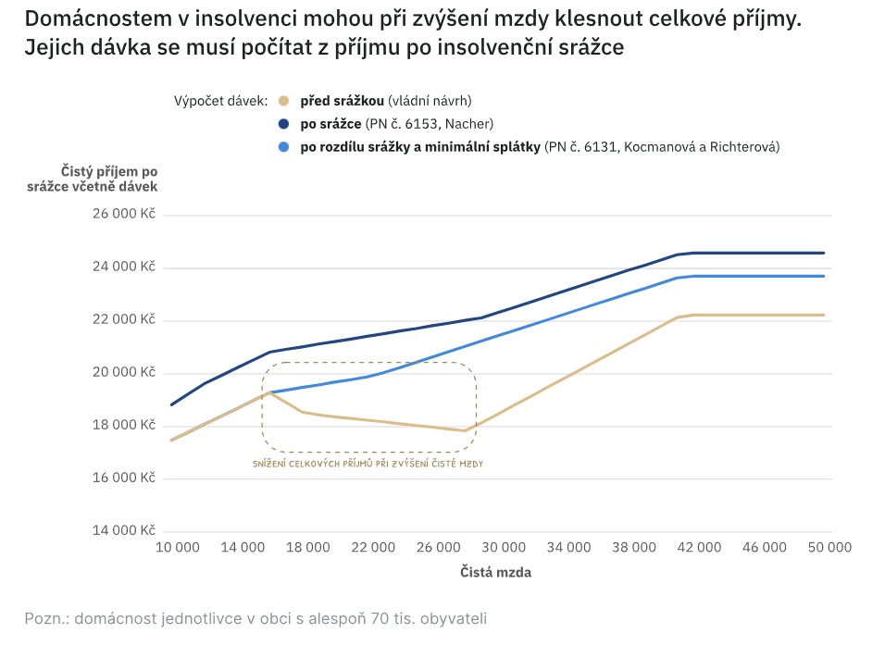

Slide 59
Koncentrace EU dotací
Reforma RUD
Řízení samospráv
Motivace k soukromým investicím
Chytřejší daně
Podpora vzdělávání
Omezení šedé ekonomiky
Stabilizující bytová politika
Lepší regionální plánování
Obecní a dostupné bydlení místo spoléhání na příspěvky
Nastavení normativů podle cenové mapy – ne vyšší hodnota v chudých regionech
Omezení vytlačování chudých do míst s vyšší hodnotou dávek

Slide 60
Koncentrace EU dotací
Reforma RUD
Řízení samospráv
Motivace k soukromým investicím
Chytřejší daně
Podpora vzdělávání
Omezení šedé ekonomiky
Stabilizující bytová politika
Lepší regionální plánování
Zlepšení indexu sociálního vyloučení od ASZ
Oddělení výsledkových ukazatelů regionálního rozvoje (exekuce, příjmy, vzdělání, produktivita) od opatření státu (dávky, investice do VaV atd.)
Regionální rozvoj skutečně v RIA

Slide 61
Plán pro Regiony příležitostí

Slide 62
Regiony příležitostí = HSOÚ a SPK
Nízký ekonomický výkon
Nedobrý demografický trend – stárnutí obyvatel a odliv mladých a vzdělaných lidí
Nízké mzdy a nedostatek kvalifikované práce
Vyšší nezaměstnanost, nižší podnikatelská aktivita
Nedobrá sociální a vzdělanostní struktura obyvatelstva
Negativní atmosféra v území a často i negativní vnímání ve zbytku ČR
Koncentrace sociopatologických jevů – vyloučené lokality, exekuce atd.
CELKOVÝ TREND JE V MNOHA PŘÍPADECH ALARMUJÍCÍ

Slide 63
Regiony příležitostí – současné nástroje nefungují
Nízká absorpční kapacita území - zejména v SPK
»Čerpání z kohezních fondů, které by měly rozdíly mezi regiony
snižovat je nižší než u zdravých území
– výsledek kohezní politiky za desetiletí?
DALŠÍ ZVÝŠENÍ ROZDÍLŮ A ZHORŠENÍ TRENDŮ
Dvě kategorie HSOÚ
»HSOÚ v SPK
»HSOÚ v ostatních regionech ČR
Velké příležitosti pro zlepšení budoucnosti

Slide 64
Plán pro Regiony příležitostí
Představen na jednání Výboru pro regionální politiku 4. 3. 2025
Cíle
  Řešení problematiky RP a zajištění kontinuity
  Spojení – spolupráce regionů, krajů, ministerstev a vlády
  Systematické řešení opatření v celé šíři (nadresortnost)
  PVRP a VVRP – prostor, kde jednotlivá opatření řešit
  Opatření a doporučení pro RP na jednom místě
  – TO DO list v.0
    »Jasná formulace toho, co k řešení situace tyto regiony (nejen) od státu potřebují

Slide 65
Plán pro Regiony příležitostí - co se dělo
25. 3. 2025 – Představení plánu a TO DO listu v.1
na konferenci o HSOÚ ve Svitavách
3. 4. 2025 – Online jednání s kraji a dalšími územními partnery - výzva k doplňování opatření
15. 5. 2025 – ukončen sběr námětů ministerstev
30. 5. 2025 – ukončen sběr námětů krajů, MAS a dalších územních partnerů
Sešlo se více než 230 námětů - velký zájem
12. 6. 2025 – představení TO DO listu v 1.0 a 150 návrhů na opatření na PV-RP
25. 6. 2025 - představení TO DO listu v 1.0 krajům a územním partnerům

Slide 66
Plán pro Regiony příležitostí
TO DO list v 1.0
»Ukazuje šíři a komplexnost problematiky RP
»Velký rozsah (150+) možná nepřímo odpovídá na otázku, proč se s Regiony příležitostí dlouhodobě s nesystematickým přístupem mnoho nedělo
»Některá opatření se během sběru námětů dostala do fáze realizace

Slide 67
TO DO list v. 1.0
Obsahuje:
»Návrhy opatření ministerstev
»Návrhy opatření krajů a dalších územních
partnerů
»Agregace podobných námětů - autoři námětů
nebo připomínek uvedeni u každého návrhu
»Doporučení nebo náměty dobré praxe z regionů
»Informaci o případných lokálních projektech

Slide 68

TO DO list v. 1.0
TO DO list v.1.0 poskytuje unikátní a poměrně objemný plastický obraz podnětů z centra i z území
na řešení problematiky
Co dál?
Nutné zúžení počtu opatření,
na kterých se dá efektivně pracovat
TO DO list byl zaslán
všem aktérům k prioritizaci

Slide 69
TO DO list v. 1.0 - aktuální stav
» 15. 8. byl dokončen sběr priorit - velká odezva,
děkujeme
» nyní probíhá prioritizace dle zaslaných odpovědí
aktérů - ministerstev a územních partnerů včetně
všech krajů
» 26. 9. bude na PV-RP představena
prioritní opatření Plánu pro Regiony příležitostí
» Plán i TO DO list bude sloužit také např. jako jeden z podkladů pro vypracování nové SRR28+, která se začne tvořit na podzim

Slide 70
Různé

Slide 71

Děkujeme za pozornost
Praha, 10. září 2025

